Slide 1
HVP项目组
流媒体协议培训 RTSP/SDP
郭玖琳 jlguo@fiberhome.com.cn
烽火通信科技股份有限公司 业务与应用产品部
2010年4月，湖北武汉

Slide 2
大纲
1
RTSP协议
2
SDP协议

Slide 3
目录
RTSP协议概述
RTSP连接过程
RTSP报文详解
  OPTION
  DESCRIBE
  SETUP
  PLAY
  TEARDOWN
  PAUSE
  GET_PARAMETER

Slide 4
RTSP协议概述
协议特点
  文本格式——便于肉眼识别，效率偏低
  TCP传输——高可靠
  媒体以URL形式便于网页等发布
协议作用
  流媒体播放控制
  向客户端发布流媒体文件信息
参考文档——RFC2326

Slide 5
RTSP方法列表
方法 | 方向 | 必要性
DESCRIBE | C->S | recommended
ANNOUNCE | C->S S->C(IPTV仅S->C) | optional
GET_PARAMETER | C->S S->C | optional
OPTIONS | C->S S->C | required (IPTV无此方法)
PAUSE | C->S | recommended
PLAY | C->S | required
RECORD | C->S | optional
REDIRECT | S->C | optional
SETUP | C->S | required
SET_PARAMETER | C->S S->C | optional
TEARDOWN | C->S | required

Slide 6
流媒体各协议与TCP/IP协议栈的关系
SDP
MPEG H264
H.323
SIP
RTSP
RTCP
RTP
TCP
UDP
IPv4/IPv6
AAL3/4
AAL5
PPP
ATM
Ethernet

Slide 7
目录
RTSP协议概述
RTSP连接过程
RTSP报文详解
  OPTION
  DESCRIBE
  SETUP
  PLAY
  TEARDOWN
  PAUSE
  GET_PARAMETER

Slide 8
利用RTSP的流媒体连接过程
TEARDOWN
OPTION
DESCRIBE
SETUP
PLAY
SETUP Response
连接信息
TEARDOWN Response
OPTION Response
服务器信息
DESCRIBE Response
待播放的文件信息
PLAY Response
播放信息

Slide 9
目录
RTSP协议概述
RTSP连接过程
RTSP报文详解
  OPTION
  DESCRIBE
  SETUP
  PLAY
  TEARDOWN
  PAUSE
  GET_PARAMETER

Slide 10
RTSP报文范例
DESCRIBE rtsp://121.60.251.97:554/vcdn001/multicast/device121060251081/ch0705102101074083292.sdp RTSP/1.0
Accept: application/sdp
CSeq: 1
User-Agent:ZTE Ltd.co RTSP protocal verion 1.0
IP地址
端口号
文件路径
RTSP版本

Slide 11
RTSP协议报文详解-OPTION
功能：
  获取服务器/客户端支持的能力集
关键字段：无
特殊说明：IPTV系统中未使用该方法

Slide 12
目录
RTSP协议概述
RTSP连接过程
RTSP报文详解
  OPTION
  DESCRIBE
  SETUP
  PLAY
  TEARDOWN
  PAUSE
  GET_PARAMETER

Slide 13
RTSP协议报文详解-DESCRIBE
主要功能：
  从服务器获取流媒体文件格式信息
  从服务器获取流媒体文件传输信息
关键字段：
  Content-Type：一般是SDP
  Content-length：一般是SDP的长度
特殊说明：媒体信息通过SDP协议给出

Slide 14
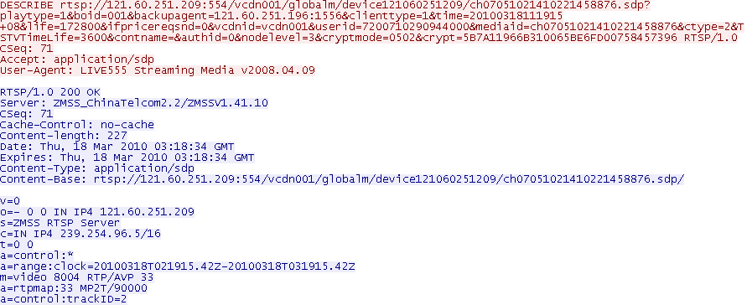
RTSP协议报文详解-DESCRIBE抓包数据

Slide 15
目录
RTSP协议概述
RTSP连接过程
RTSP报文详解
  OPTION
  DESCRIBE
  SETUP
  PLAY
  TEARDOWN
  PAUSE
  GET_PARAMETER

Slide 16
RTSP协议报文详解-SETUP
主要功能：
  与服务器协商流媒体传输方式
  此过程中，建立RTP通道
关键字段：
  Transport——传输方式
    Transport: MP2T/RTP/UDP;unicast;destination=121.60.21.53;client_port=8342-8343,MP2T/RTP/TCP;unicast;destination=121.60.21.53;interleaved=0-1,
传输形式描述为电信扩展规范，与标准RFC不同

Slide 17
RTSP协议报文详解-Transport字段
RFC2326
  RTP/AVP
  RTP/AVP/TCP
电信IPTV
  MP2T/RTP/UDP 对应“RTP/AVP”
  MP2T/RTP/TCP 对应“RTP/AVP/TCP”
  MP2T/UDP 电信扩展，无RTP封装
  MP2T/TCP 电信扩展，无RTP封装

Slide 18
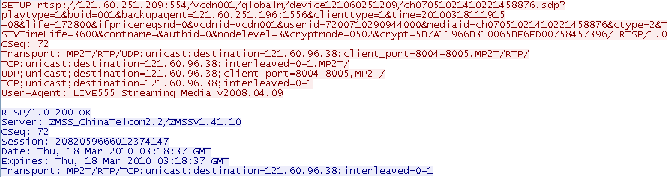
RTSP协议报文详解-SETUP抓包数据

Slide 19
目录
RTSP协议概述
RTSP连接过程
RTSP报文详解
  OPTION
  DESCRIBE
  SETUP
  PLAY
  TEARDOWN
  PAUSE
  GET_PARAMETER

Slide 20
RTSP协议报文详解-PLAY
主要功能：
  与服务器协商流媒体播放
关键字段：
  Range——播放时间
    Range: npt=0.0-end
    Range: clock=20100318T021919.35Z-20100318T031919.80Z
  Scale——播放速度
    Scale: 1.0

Slide 21
RTSP协议报文详解-PLAY时间描述
相对时间描述——npt(normal play time)
  方法1 位置描述
    beginning 节目起始点
    now 当前播放点
    end 节目结束点
  方法2 时间描述
    直接用数字形式表示与起始点的时间
绝对时间描述——clock
  ISO 8601时间戳标准

Slide 22
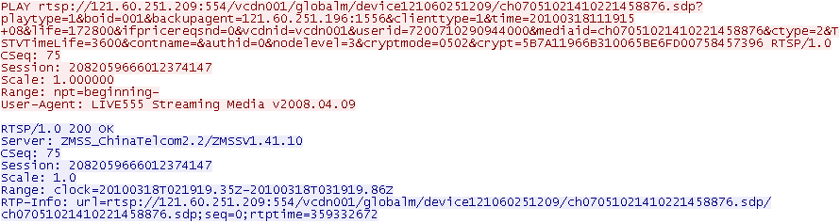
RTSP协议报文详解-PLAY抓包数据

Slide 23
目录
RTSP协议概述
RTSP连接过程
RTSP报文详解
  OPTION
  DESCRIBE
  SETUP
  PLAY
  TEARDOWN
  PAUSE
  GET_PARAMETER

Slide 24
目录
RTSP协议概述
RTSP连接过程
RTSP报文详解
  OPTION
  DESCRIBE
  SETUP
  PLAY
  TEARDOWN
  PAUSE
  GET_PARAMETER

Slide 25
RTSP协议报文详解-TEARDOWN
主要功能：
  拆除连接
关键字段：无

Slide 26
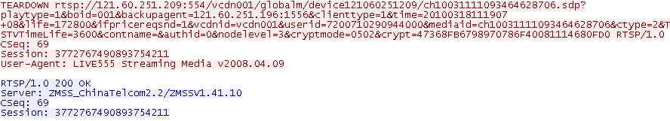
RTSP协议报文详解-TEARDOWN抓包数据

Slide 27
RTSP协议报文详解-PAUSE
主要功能：
  暂停流媒体播放
关键字段：无
可能存在的问题：
  长时间Pause后，RTSP的TCP连接超时中断。解决办法——定期发送心跳包维持连接（参见GetParam）

Slide 28
RTSP协议报文详解-GET_PARAMETER
主要功能：
  从服务器获取参数，目前主要获取时间范围
  保持RTSP连接（发送空的GET_PARAMETER）
关键字段（电信扩展）：
  x-Timeshift_Range: clock=20100318T021915.84Z-20100318T031915.84Z
  x-Timeshift_Current: clock=20100318T031915.84Z

Slide 29
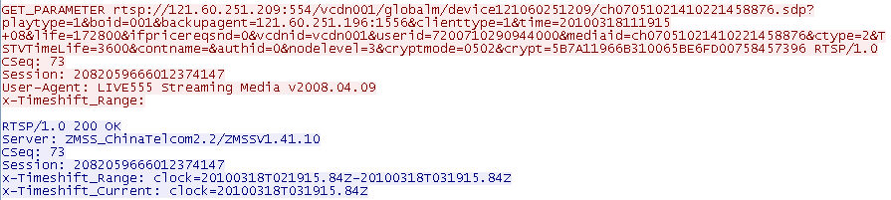
RTSP协议报文详解-GET_PARAMETER抓包数据

Slide 30
谢 谢
www.fiberhome.com.cn

